Slide 1
Case: SmartGrid
By: Julian, Mark & Sebastiaan

Slide 2
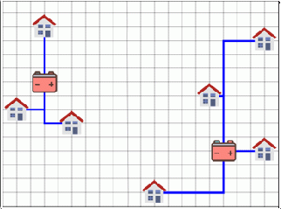
Introductie Case
Huizen met zonnepanelen
Overmatige energie naar batterijen
Doel: zo goedkoop mogelijk kabels en batterijen plaatsen
Specificaties
1 huis aan 1 batterij
Kabels mogen over elkaar heen lopen,
maar zijn niet verbonden
Kabels mogen kruizen en door andere huizen
Moeilijkheden
Weinig speling in cap. Batterijen
Later
Grotere state space door meer batterijen en verplaatsen v. batterijen

Slide 3
Kabels leggen
1: verbind huizen met batterij
Doel: alle huizen verbinden met 1 batterij
Zonder de batterijcapaciteit te overschreiden
Gebruik voorgemaakte grid met vaste huizen en batterijen
2: bereken de kosten
Doel: optimalisatie van kabelconfiguratie
Notes:
Optie 1
Per huis top 5 batterijafstand te maken
Welke huizen hebben prioriteit: dichstbijzijnde en verafstaande
Als batterij volle capaciteit bezit, zoek de volgende dichstbijzijnde batterij
Optie 2
Alle huizen verbinden met dischtbijzijnde
Welke batterijen zitten vol? → verplaats verbindingen naar de volgende dichstbijzijnde
Rinse repeat

Slide 4
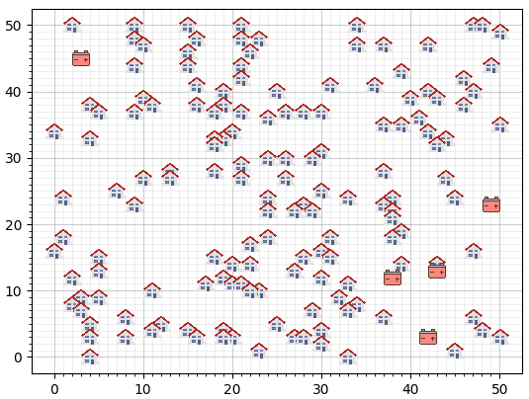
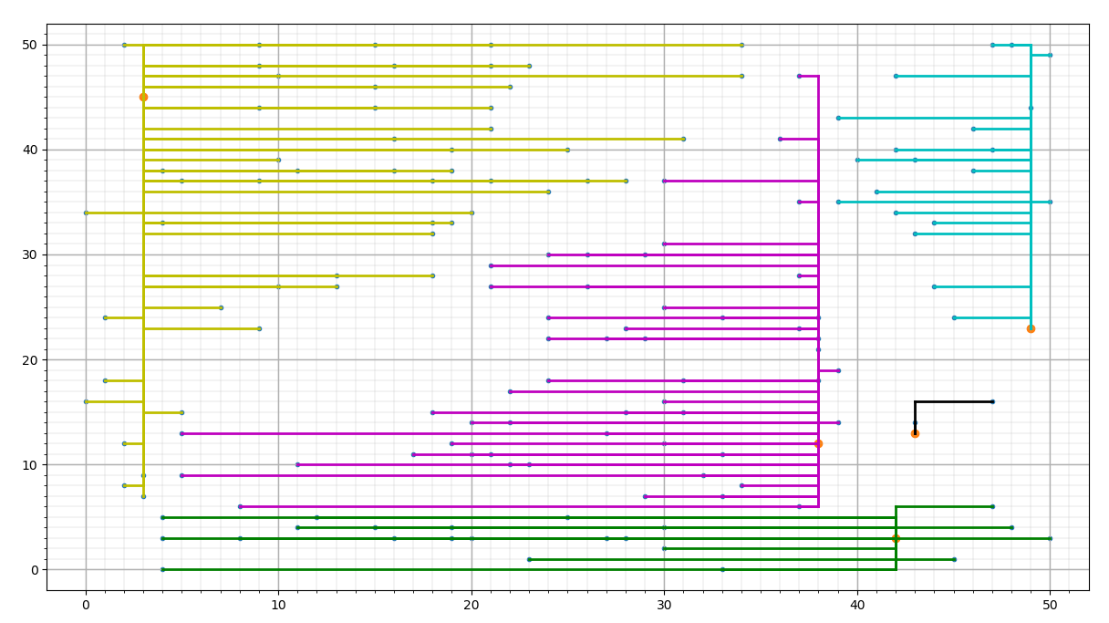
Status Quo
Progress
actual Greedy Algorithm
Different from our algorithm
In Progress
Backstep
3 soorten algoritmes vergelijken
Greedy
Hillclimber
Depth-First
Verbonden zonder max. capaciteit batterijen

Slide 5
Algoritmen
Greedy
Begin met random volgorde van huizen
Verbind met dichstbijzijnde batterij, als vol volgende batterij
Hill Climber
Optimalisatie
Random begin en verplaats excessieve huizen naar andere batterrijen
→ annealing
Depth-First
→Branch n Bound

Slide 6
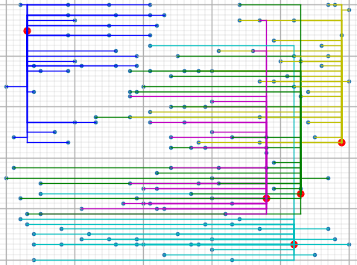
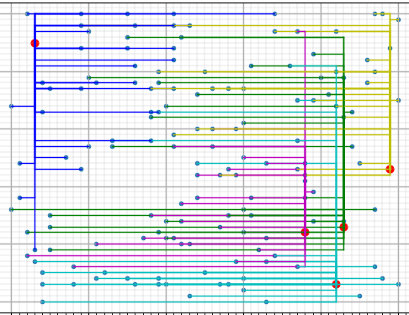
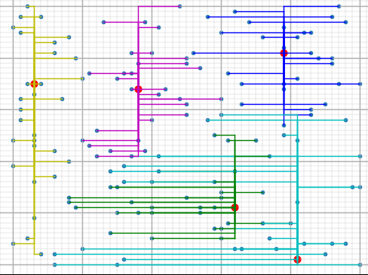
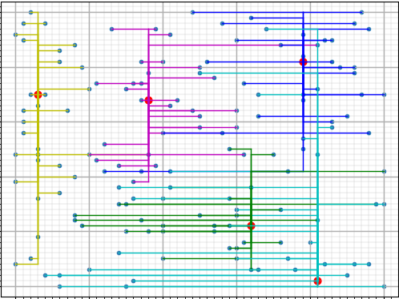
Greedy
Our
Greedy
Wijk 1
Our
56401 = 6.45%
Greedy
58417 = 10.49%
Failures: ~2000
Wijk 3
Our
45300 = 4.33%
Greedy
46537 = 6.45%
Failures: ~120000

